Slide 1
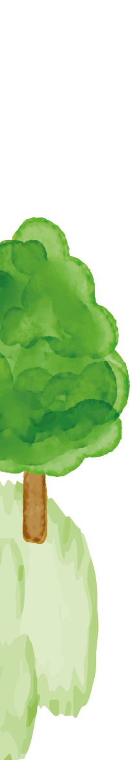





Slide 2
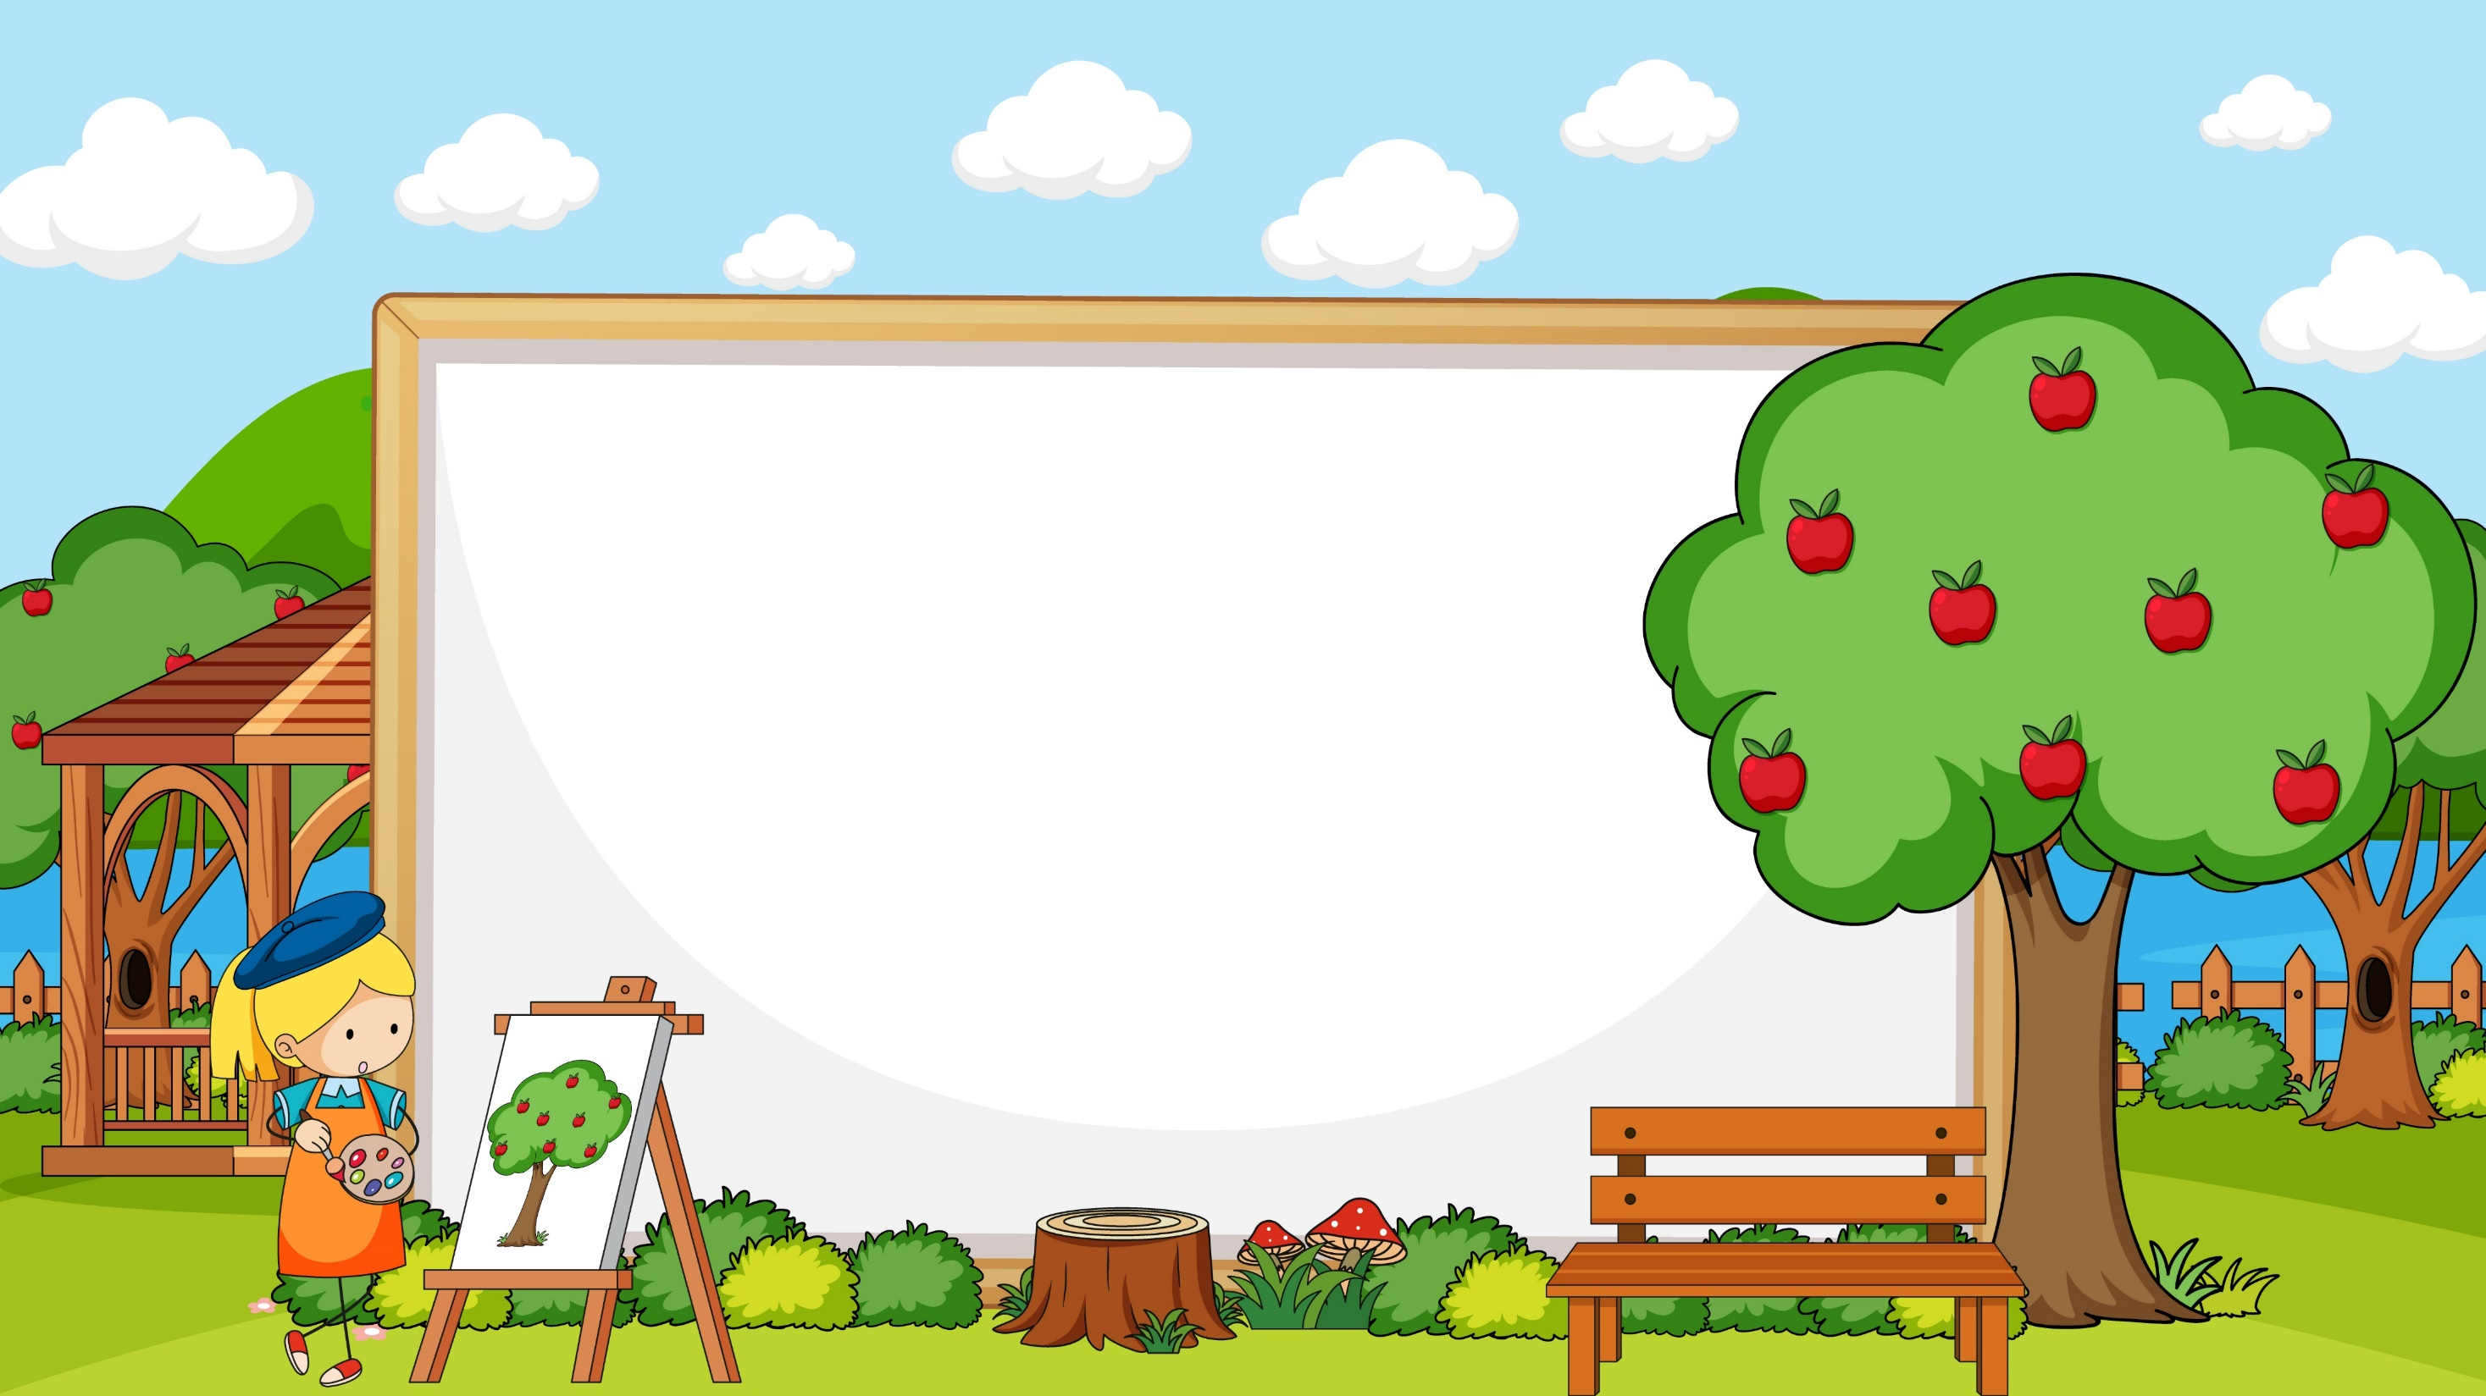


Slide 3

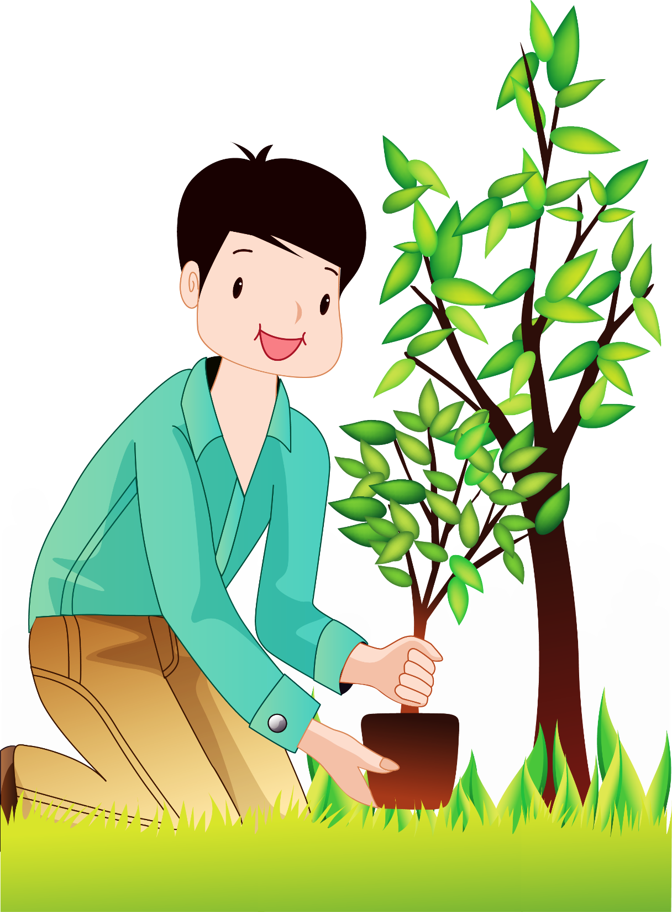

Trò chơi

Slide 4
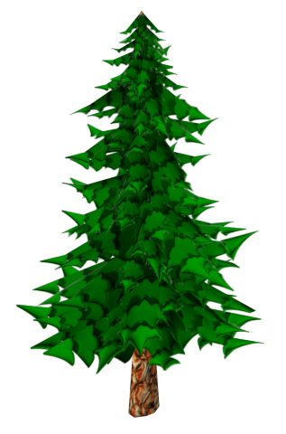




Notes:
Bấm vào ô cửa -> hiện tranh
Bấm vào tranh -> hiện đáp án
Bấm vào cây con bên dưới -> cây lớn

Slide 5
1. Bài “Gặt chữ trên non” có mấy khổ thơ?
Đáp án: 5 khổ

Slide 6
2. Nêu nội dung chính của bài “Gặt chữ trên non”
Bài thơ thể hiện nghị lực đến trường của các bạn nhỏ vùng cao. Trên con đường đến trường ấy, dù có xa xôi, trắc trở, có khó khăn gì đi nữa các bạn cũng vượt qua bởi lẽ có con chữ mới có thể giúp các bạn nhỏ thoát ra khỏi cảnh nghèo khó, thiếu thốn trên vùng cao.

Slide 7
Đọc thuộc lòng khổ thơ thứ 3 trong bài
Em đi tìm cái chữ
Vượt suối lại băng rừng
Đường xa chân có mỏi
Chữ vẫn gùi trên lưng.

Slide 8


Slide 9






Slide 10


Em thường nói gì khi gặp gỡ hoặc tạm biệt một người mà em yêu quý?

Slide 11






Slide 12


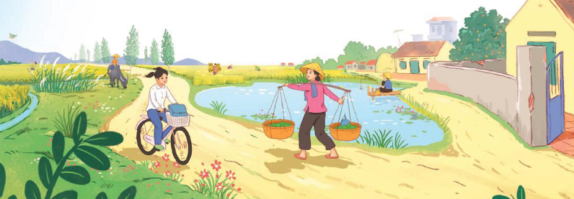
Bố quyết định cho tôi lên thành phố học. Nghe bố nói, tôi và khóc như khi bị đòn oan. Tôi không muốn đi nhưng vẫn phải chuẩn bị lên đường.
Chiều trước ngày xa quê, các bạn đến chơi tiễn tôi, cả thầy giáo của tôi nữa. Khác hẳn mọi khi, chúng tôi chẳng mấy đứa cười đùa, kẹo cũng chẳng ăn. Trong khi thầy giáo ngồi nói chuyện với bố mẹ tôi, chúng tôi thầm nhắc lại những trò nghịch ngợm vừa qua và ngẩn ngơ hỏi nhau thành phố nơi tôi sắp đến như thế nào, có giống quê mình không... Tôi biết nơi đó có những chiếc xe sang trọng phóng vun vút trên đường nhựa phẳng lì. Nhưng nơi ấy thật xa lạ. Quê tôi ở đây, con đường làng gỗ ghề, vàng óng rơm mùa gặt, những lùm cây giấu đầy quả ổi, quả mâm xôi chín mọng. Nước mắt tôi ứa ra. Không, tôi không thích đi. Tôi chỉ muốn được ở đây giữa các bạn và thầy giáo. Như đoán được ý nghĩ của tôi, thầy đến bên lau nước mắt cho tôi, xoa đầu tôi và cúi xuống nắm lấy hai bàn tay tôi:
– Bao giờ nghỉ hè, em sẽ lại được về đây chơi với thầy và các bạn.

Slide 13
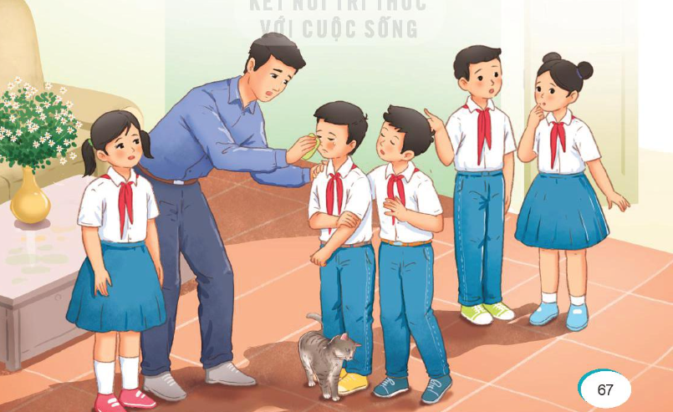
Buổi chia tay kéo dài mãi đến khi trời tối mịt. Chúng tôi còn muốn ngồi với nhau nữa nhưng thầy nhắc các bạn phải về để mai tôi lên đường sớm. Tôi muốn nói điều gì đó với thầy và các bạn nhưng không sao nói nổi. Vậy là tôi phải xa quê, nơi tôi đã từng đội nắng đội gió mà lớn lên với tình thương yêu vô hạn.
(Theo Kao Sơn)

Slide 14
Chia đoạn
Đoạn 1: Từ đầu …..chuẩn bị lên đường
Đoạn 2: Tiếp theo… thầy và các bạn
Đoạn 3: Còn lại

Slide 15

Đoạn 1
Bố quyết định cho tôi lên thành phố học. Nghe bố nói, tôi và khóc như khi bị đòn oan. Tôi không muốn đi nhưng vẫn phải chuẩn bị lên đường.
Notes:
HS nêu từ khó xong GV gõ ngay từ đó trên BÀI GIẢNG ĐANG TRÌNH CHIẾU luôn mà không cần phải thoát ra. (CLICK CHUỘT VÀO KHUNG TỪ KHÓ ĐỌC VÀ GÕ)

Slide 16
Đoạn 2
Chiều trước ngày xa quê, các bạn đến chơi tiễn tôi, cả thầy giáo của tôi nữa. Khác hẳn mọi khi, chúng tôi chẳng mấy đứa cười đùa, kẹo cũng chẳng ăn. Trong khi thầy giáo ngồi nói chuyện với bố mẹ tôi, chúng tôi thầm nhắc lại những trò nghịch ngợm vừa qua và ngẩn ngơ hỏi nhau thành phố nơi tôi sắp đến như thế nào, có giống quê mình không... Tôi biết nơi đó có những chiếc xe sang trọng phóng vun vút trên đường nhựa phẳng lì. Nhưng nơi ấy thật xa lạ. Quê tôi ở đây, con đường làng gỗ ghề, vàng óng rơm mùa gặt, những lùm cây giấu đầy quả ổi, quả mâm xôi chín mọng. Nước mắt tôi ứa ra. Không, tôi không thích đi. Tôi chỉ muốn được ở đây giữa các bạn và thầy giáo. Như đoán được ý nghĩ của tôi, thầy đến bên lau nước mắt cho tôi, xoa đầu tôi và cúi xuống nắm lấy hai bàn tay tôi:
– Bao giờ nghỉ hè, em sẽ lại được về đây chơi với thầy và các bạn.
Notes:
HS nêu từ khó xong GV gõ ngay từ đó trên BÀI GIẢNG ĐANG TRÌNH CHIẾU luôn mà không cần phải thoát ra. (CLICK CHUỘT VÀO KHUNG TỪ KHÓ ĐỌC VÀ GÕ)

Slide 17
Đoạn 3
Buổi chia tay kéo dài mãi đến khi trời tối mịt. Chúng tôi còn muốn ngồi với nhau nữa nhưng thầy nhắc các bạn phải về để mai tôi lên đường sớm. Tôi muốn nói điều gì đó với thầy và các bạn nhưng không sao nói nổi. Vậy là tôi phải xa quê, nơi tôi đã từng đội nắng đội gió mà lớn lên với tình thương yêu vô hạn.
Notes:
HS nêu từ khó xong GV gõ ngay từ đó trên BÀI GIẢNG ĐANG TRÌNH CHIẾU luôn mà không cần phải thoát ra. (CLICK CHUỘT VÀO KHUNG TỪ KHÓ ĐỌC VÀ GÕ)

Slide 18
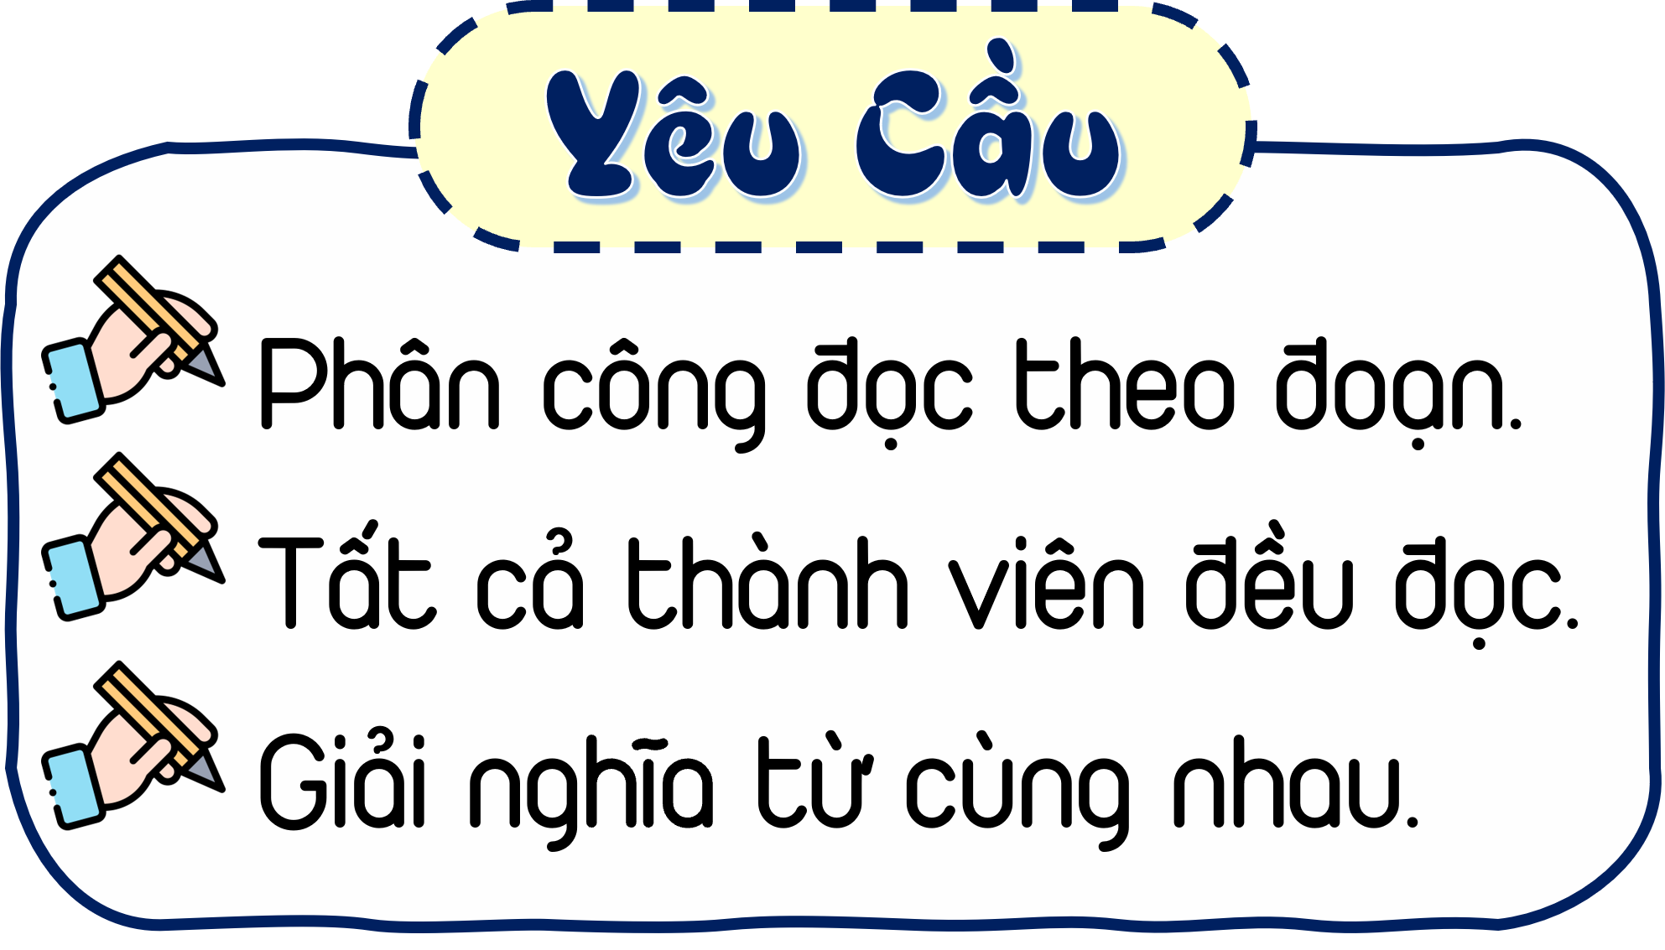


Notes:
HS nêu từ khó xong GV gõ ngay từ đó trên BÀI GIẢNG ĐANG TRÌNH CHIẾU luôn mà không cần phải thoát ra. (CLICK CHUỘT VÀO KHUNG TỪ KHÓ ĐỌC VÀ GÕ)

Slide 19
Notes:
HS nêu từ khó xong GV gõ ngay từ đó trên BÀI GIẢNG ĐANG TRÌNH CHIẾU luôn mà không cần phải thoát ra. (CLICK CHUỘT VÀO KHUNG TỪ KHÓ ĐỌC VÀ GÕ)

Slide 20





Slide 21






Giải nghĩa từ
Trong bài “Trước ngày xa quê” có từ nào em chưa hiểu nghĩa?

Slide 22

Giải nghĩa từ
Nghịch ngợm
hay nghịch, thích nghịch

Slide 23
Giải nghĩa từ
có nhiều chỗ nhô cao lên một cách không đều trên bề mặt
Gồ ghề

Slide 24

Tìm chi tiết thể hiện cảm xúc của bạn nhỏ khi biết tin sẽ chuyển lên thành phố học
Bố quyết định cho tôi lên thành phố học. Nghe bố nói, tôi và khóc như khi bị đòn oan. Tôi không muốn đi nhưng vẫn phải chuẩn bị lên đường.

Slide 25
Buổi chia tay của bạn nhỏ với thầy giáo và các bạn có gì đặc biệt?
Chiều trước ngày xa quê, các bạn đến chơi tiễn tôi, cả thầy giáo của tôi nữa. Khác hẳn mọi khi, chúng tôi chẳng mấy đứa cười đùa, kẹo cũng chẳng ăn. Trong khi thầy giáo ngồi nói chuyện với bố mẹ tôi, chúng tôi thầm nhắc lại những trò nghịch ngợm vừa qua và ngẩn ngơ hỏi nhau thành phố nơi tôi sắp đến như thế nào, có giống quê mình không... Tôi biết nơi đó có những chiếc xe sang trọng phóng vun vút trên đường nhựa phẳng lì. Nhưng nơi ấy thật xa lạ. Quê tôi ở đây, con đường làng gỗ ghề, vàng óng rơm mùa gặt, những lùm cây giấu đầy quả ổi, quả mâm xôi chín mọng. Nước mắt tôi ứa ra. Không, tôi không thích đi. Tôi chỉ muốn được ở đây giữa các bạn và thầy giáo. Như đoán được ý nghĩ của tôi, thầy đến bên lau nước mắt cho tôi, xoa đầu tôi và cúi xuống nắm lấy hai bàn tay tôi:
– Bao giờ nghỉ hè, em sẽ lại được về đây chơi với thầy và các bạn.
Chiều trước ngày xa quê, các bạn và thầy giáo đến tiễn bạn nhỏ. Khác hẳn mọi khi, các bạn ít cười đùa, kẹo cũng chẳng ăn, chỉ thầm nhắc lại những trò nghịch ngợm vừa qua và ngẩn ngơ hỏi nhau thành phố nơi tôi sắp đến như thế nào, có giống quê mình không.

Slide 26

Hình ảnh quê hương hiện lên trong tâm trí của bạn nhỏ như thế nào trước ngày xa quê?
Chiều trước ngày xa quê, các bạn đến chơi tiễn tôi, cả thầy giáo của tôi nữa. Khác hẳn mọi khi, chúng tôi chẳng mấy đứa cười đùa, kẹo cũng chẳng ăn. Trong khi thầy giáo ngồi nói chuyện với bố mẹ tôi, chúng tôi thầm nhắc lại những trò nghịch ngợm vừa qua và ngẩn ngơ hỏi nhau thành phố nơi tôi sắp đến như thế nào, có giống quê mình không... Tôi biết nơi đó có những chiếc xe sang trọng phóng vun vút trên đường nhựa phẳng lì. Nhưng nơi ấy thật xa lạ. Quê tôi ở đây, con đường làng gỗ ghề, vàng óng rơm mùa gặt, những lùm cây giấu đầy quả ổi, quả mâm xôi chín mọng. Nước mắt tôi ứa ra. Không, tôi không thích đi. Tôi chỉ muốn được ở đây giữa các bạn và thầy giáo. Như đoán được ý nghĩ của tôi, thầy đến bên lau nước mắt cho tôi, xoa đầu tôi và cúi xuống nắm lấy hai bàn tay tôi:
– Bao giờ nghỉ hè, em sẽ lại được về đây chơi với thầy và các bạn.
Con đường làng gồ ghề, vàng óng rơm mùa gặt, những lùm cây dấu đầy quả ổi, quả mâm xôi chín mọng.

Slide 27

4
Nếu được dự buổi chia tay, em sẽ nói gì với bạn nhỏ?
Chúng ta có thể chúc bạn (mạnh khỏe, học giỏi, chăm ngoan,…) mong muốn bạn (đừng buồn, đừng quên mình,…) nói về cảm xúc của mình (sẽ nhớ bạn nhiều, sẽ không quên bạn, …)

Slide 28
5
Theo em, tác giả muốn nói điều gì qua câu chuyện trên?
Quê hương là nơi mỗi người sinh ra và lớn lên, là nơi mà người ta gắn bó máu thịt. Kỉ niệm, ký ức về quê hương thường rất sâu đậm và đẹp đẽ. Vì vậy nếu phải xa quê, ai cũng thấy nhớ và có thể buồn nữa

Slide 29


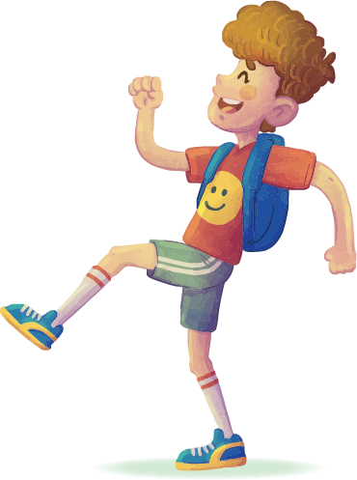
Nội dung chính của bài đọc là gì?
Bài đọc kể về buổi chia tay của nhân vật tôi và các bạn trước khi cậu chuyển lên thành phố học. Qua câu chuyện trên tác giả muốn nhắn nhủ quê hương là nơi gắn bó, gần gũi với mỗi người đến kỳ lạ.

Slide 30




